Slide 1





Производство экологически чистой рыбы
Производство рыбы планируется в чистейших водоёмах Вологодской области.
Рыба производится на натуральных качественных кормах без применения рост стимулирующих добавок.
Мы тщательно отбирали водоёмы на соответствие всех параметров.
Проводили биохимический анализ воды.
Разрабатывали технологию производства непосредственно под водоем.
О чем мы?
Здоровые водные водные ресурсы
-
здоровая нация!

Slide 2

ПРОБЛЕМА
ДЕФИЦИТ
на рынке натуральной рыбы, выращенной в экологичных условиях.
Недоверие к рыбному продукту
Мало специализированных магазинов, продающих натуральную эко рыбу
Недопотребление рыбы.

Slide 3






Решение
Natural Fish
-
команда новаторов, экспертов в области производства натуральной — экологически чистой (аквакультурной) рыбы и морепродуктов.
Предлагаем натуральные, энергетически ценные и качественные морепродукты
Гарантии качества, рыба собсвенного производства.
Контроль качества рыбы на этапах логистики. хороший сервис, быстрая доставка.
Натуральный продукт
(рыба, выращенная на органических кормах)

Slide 4





Портрет целевого потребителя в сегменте В2С
Девушки, молодые, деловые, успешные люди, также молодые семьи в возрасте от 25 до 55 лет. Постоянно идущие в развитие в своей области.
Род их занятий - бизнес. Либо ТОР или Midle - менеджеры крупных компаний.
Любители рыбы, понимают полезность рыбы. Сконцентрированы на энергетически ценных, качественных, натуральных продуктах.
Они сконцентрированы на здоровом и правильном питании, развитии EQ и PQ. Они отдают предпочтение потреблению качественных продуктов белкового происхождения, а также рыбы перед мясом.

Slide 5

Рынок рыбы в РФ 2017-2021 гг.
Динамика развития рынка рыбы в РФ в период с 2017-2021 гг.
Соотношение вылов рыбы/ производство
Рост рынка – 114%

Slide 6
Оцифрованная выгода
PAM
SAM
37% опрошенных едят рыбу каждую неделю
SOM
TAM
Число людей с уровнем жизни среднего/выше среднего в России - 33 810 000
(4 975 млн -1 153,8)*0,3= 1 146 360 тонн - потенциал рынка (цель), 401 226 млн. руб.
33 810 000*0,02т (20 кг) = 676 200 тонн - максимальная масса потребляемой рыбы, 236 670 млн. руб.
676 200*0,37 = 250 194 тонн – кто ест рыбу каждую неделю, 87 507,9 млн. руб.
Реальный объем продаж - 10 тонн в первый год.
Средний чек 1950 руб.
Потенциал:
Производство органических кормов, рыбы и мальковой базы
Notes:
.

Slide 7




Основные конкуренты в РФ.
Существует несколько компаний специализирующиеся на производстве рыбы в РФ:
Компания РИФ.
Бизнес-модель собственное производство- продажа через точки продаж (на кормах на основе рыбной муки).
ПАО «Русская Аквакультура» (PM- Аквакультура)
Мурманск, Крупный производитель и поставщик рыбы и морепродуктов крупным оптом. Клиенты крупные ритейлы.
Вылов и собственное производство на кормах на основе рыбной муки
ООО «Аквакультура».
Вологодская область. Собственное производство натуральной рыбы, на натуральных кормах - продажа оптом.
ООО Карельские рыбные заводы, Архангельск.
Собственное производство на кормах на основе рыбной муки - продажа оптом

Slide 8
Наши технологии и «секретный соус»
Применение и производство органических кормов разработанных по оригинальной технологии для лососевых хищных рыб.
Применение органической пищевой цепочки всех этапов производства рыбы (первый опыт России).
Данная технология позволяет сократить себестоимость производства на 50 %

Slide 9
Бизнес-модель. Unit экономика
Собственное производство - продажа в сегменте В2В2С.
ARPPU% 4186 руб.
Ритейлер
Вкус Вилл
Азбука Вкуса
маркетплейс ЭкоМаркет
Деревня Лайф
Рыбные Рестораны и рестораны правильного питания
Ключевые партнёры:
Производители кормов
Призводители молька
Крупные ритейлеры эко продуктов
COGS: 3010 руб.
CAC: 236 руб
LTV/CAC: 17,73 руб
C: 0,5%

Slide 10
Динамика
Что уже было сделано по проекту
Изменена бизнес- модель.
Предложили решение
Создали прототип МVP
Запустили продаж МVP продукта
Заявка на участие в конкурсе Россельхоз банка совместно со Сколково
+ Agro Tech Challenge
Определена проблема
Заявка на грант ФСИ
Предложена техническая новизна для НИОКР

Slide 11
Трекшн. Динамика продаж MVP.
кол-во заявок

Slide 12
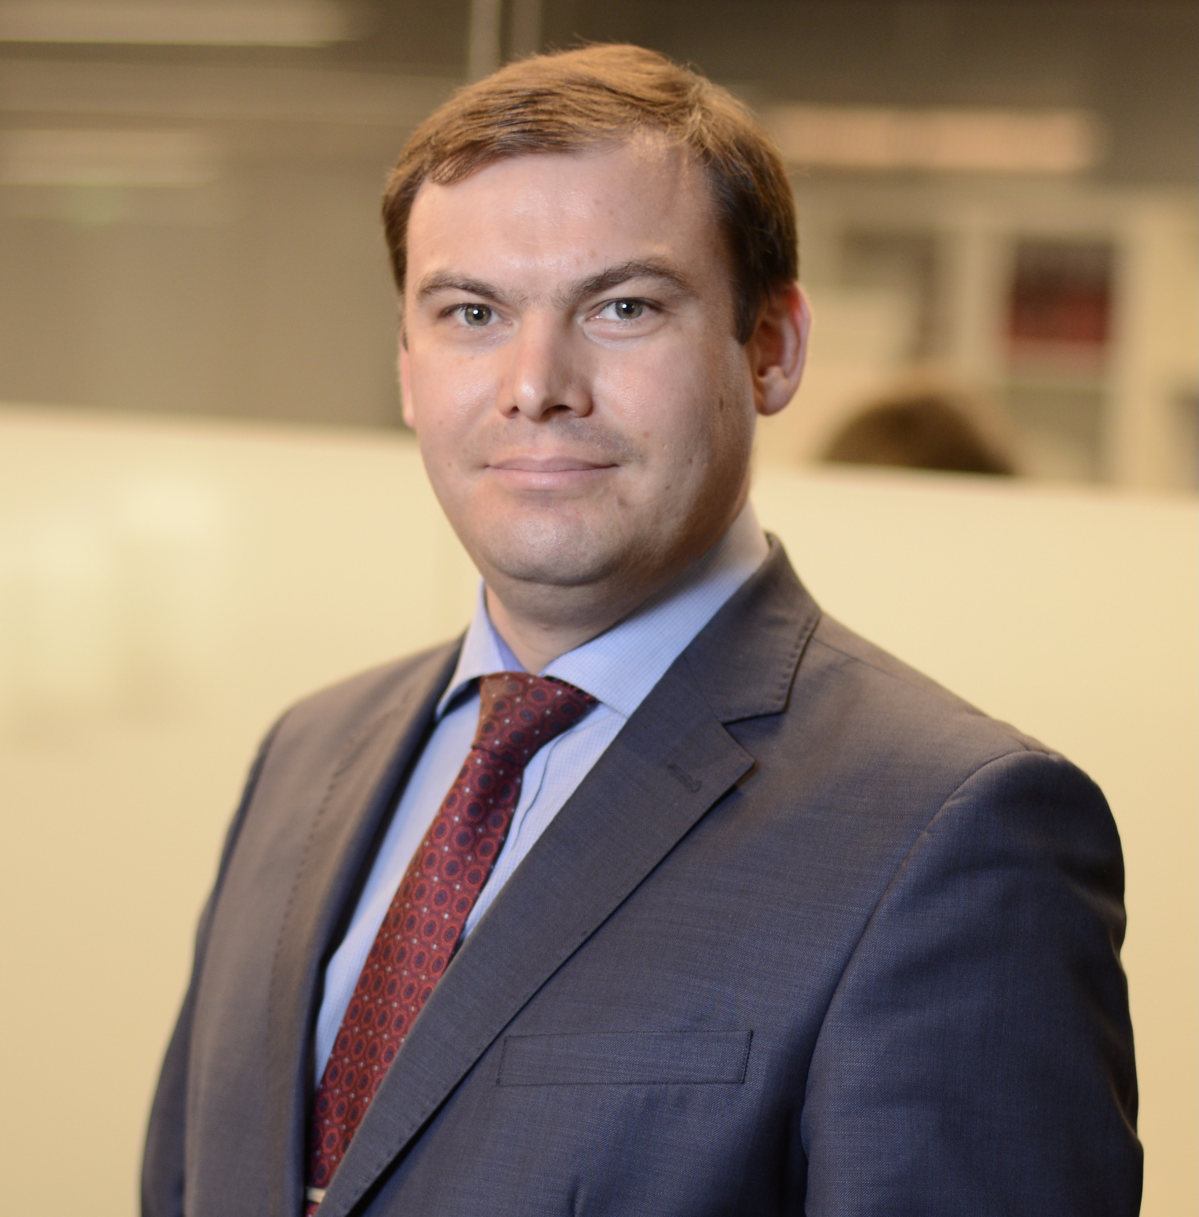
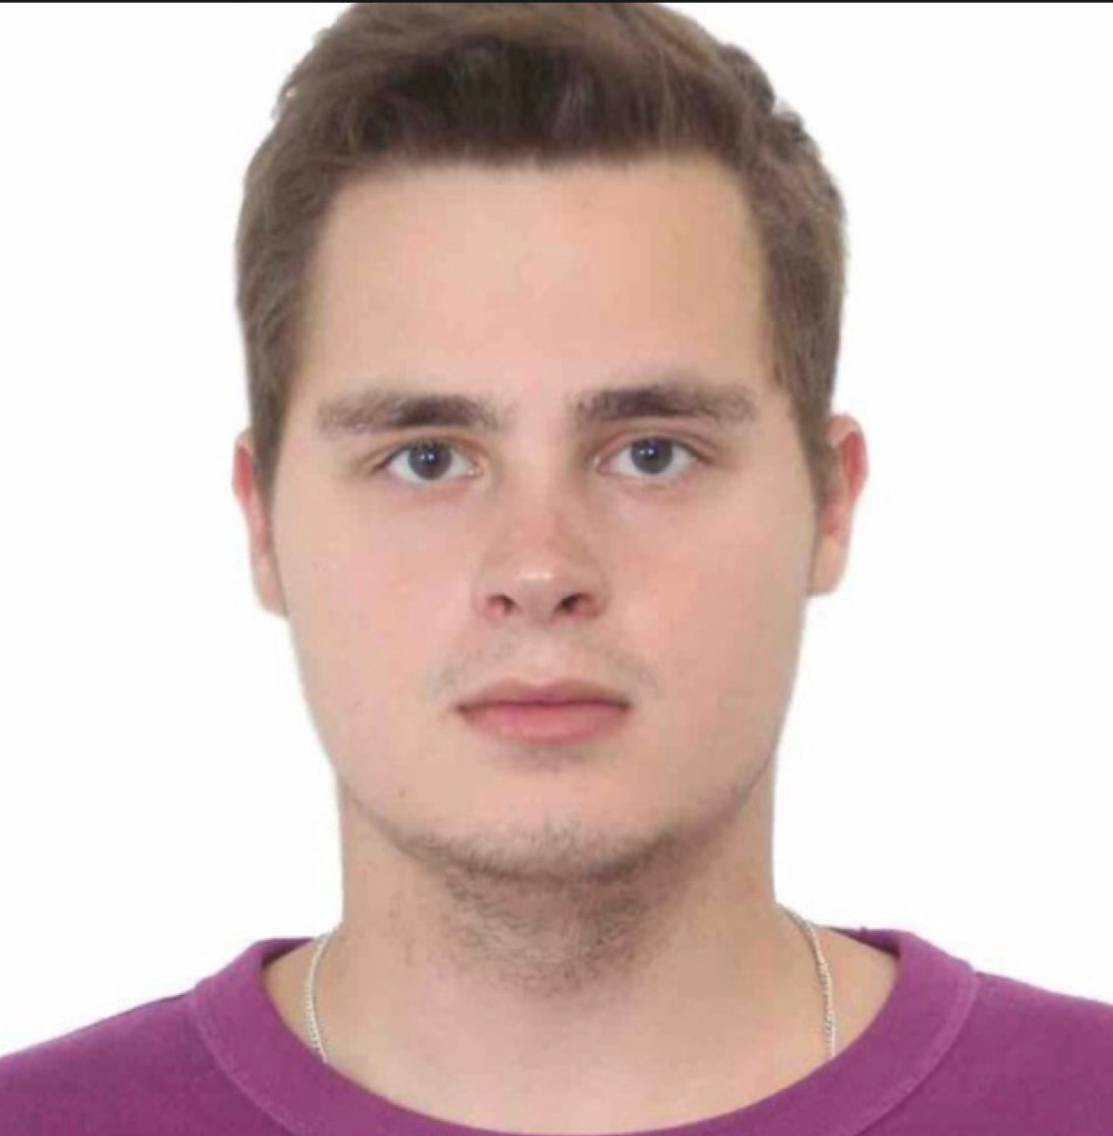
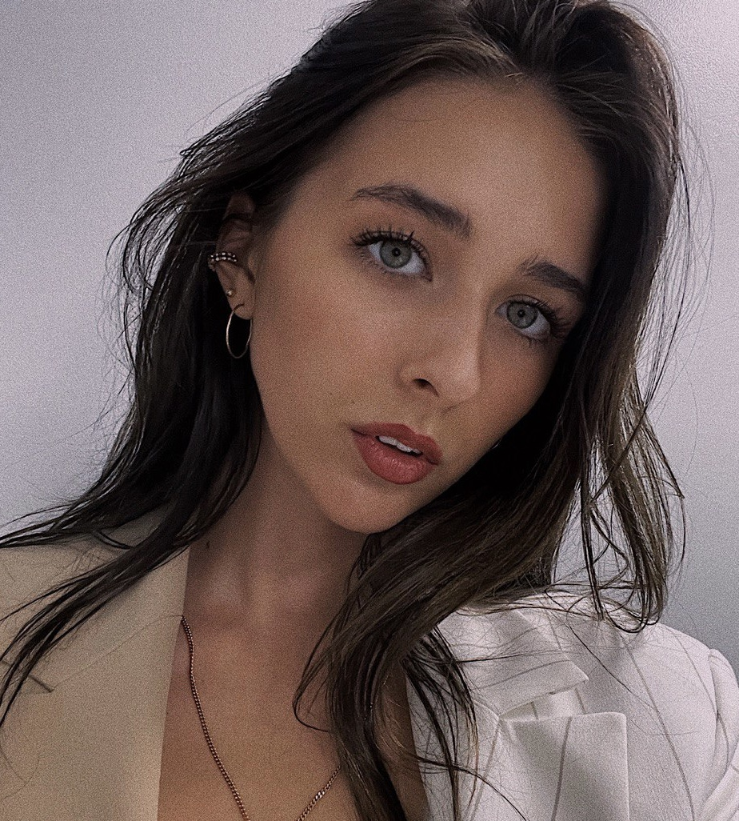
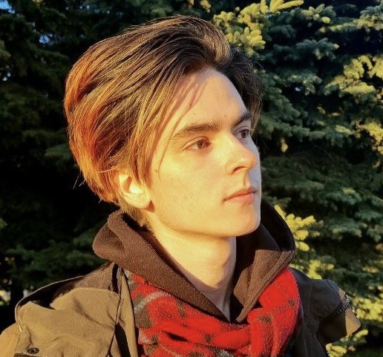
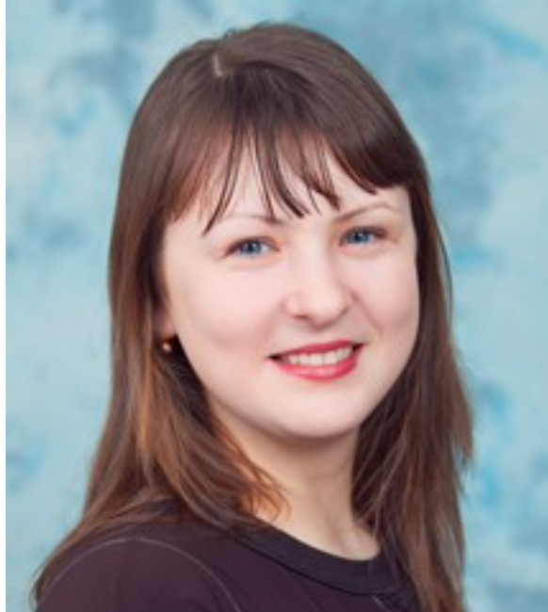
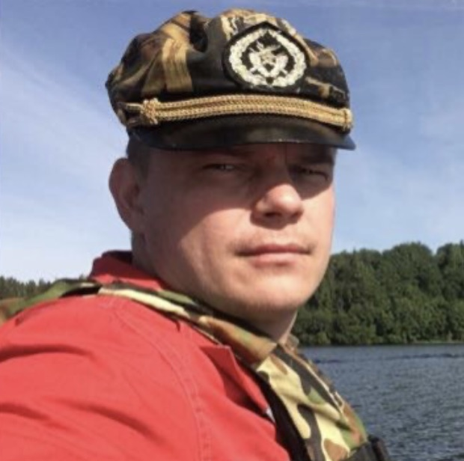
Команда и компетенции
Основатель и CEO. Автор идеи - Владислав Новоселов
Управленец с 16-летним опытом, опыт управления крупными проектами по реализации инновационных проектов (R&D) в крупных корпорациях. 5-летний опыт управления запуском производственных проектов различной сложности.
Функции: Лидер, основатель, Руководитель проекта. Экономист проекта. Разработка стратегии развития стартапа. Технико-экономическое- обоснование проекта. Составление бизнес-модели, составление финансовой модели проекта. Стратегическое развитие компании.
Product менеджер – Асташева Ксения
2-летний опыт работы контентным менеджером. Имеет 1,5 летний опыт изучения клиентского опыта (Cos Dev CJM).
Функции: Изучение клиентского опыта. Разработка продукта на основе потребительской потребности. Анализ конкурентов. Анализ рынка. Анализ цен.
Операционный менеджер – Владислав Маноилов
Большой опыт сложных продаж, 2-х летний опыт управления операционными процессами.
Функции: Операционный менеджмент. Побор поставщиков. Организация логистики и доставки. Увеличение ассортимента. Проверка гипотез MVP. Выстраивание связей с поставщиками и клиента.
Специалист по Digital продвижению - Лазарев Иван
Более 3-лет в digital-маркетинге. Имеет опыт запуска стартаперов. 2- х летний опыт продвижения продукта в социальных сетях.
Функции: Продвижение в социальных сетях. Разработка маркетинговой стратегии. Привлечение лидов. Подготовка контента. Продвижение с социальных сетях.
Научный руководитель проекта – Назарова Марина Александровна.
Канд. биологических наук. Вологодский государственный университет. Научная деятельность, основные направления и интересы: биохимия гидробионтов, метаболизм липидов, токсикология, загрязнение среды тяжелыми металлами, аквакультура.
Функции: Изучение и описание органической кормовой цепочки рыб. Изучение и описание химического и биологического состава рыбы. Изучение, описание, составление технологического процесса производства органических кормов для рыбы. НИОКР.
Ихтиолог, технолог проекта – Дмитрий Ковалевский
Более 10 лет опыта разработки технологии производства рыбы садковым методом и в УЗВ. 10 летний опыт запуска производства рыбы и Аква ферм.
Функции: Технология производства рыбы, подбор водоёмов, подбор кормовой базы, расчёт рациона кормления.

Slide 13



ROADMAP.
Объем производства – 1000 тонн/год
= 1300 млн руб
Объем производства – 250 тонн/год
= 325 млн руб
2025 год
Собственное производство 10 видов рыб
Продажа в ритейл Вкус Вилл, Азбука Вкуса, маркетплейс ЭкоМаркет
Продажа рыбы в регионах РФ
Объем производства – 10 тонн/год
= 13 млн руб
2024 год
Собственное производство
Продажа в ритейл Вкус Вилл, Азбука Вкуса, маркетплейс ЭкоМаркет
2023 год
Запуск собственного производства 1 вид рыбы
Продажа крупным переработчикам

Slide 14
Предложение инвестору
На запуск первого этапа проекта необходимо:
16 057 000
руб
NVP
24 495,21 т руб
IRR
24%
DPP
17 мес

Slide 15
Скидка 10 % на всю продукцию
Natural fish
по промокоду:
МГУ 2022.
Спасибо за внимание!
Наши контакты в ТГ: https://t.me/NaturalFish
В VK: https://vk.com/public216949984
Notes:
куар значки

